Slide 1
PENJADWALAN JANGKA PENDEK
(METODE PENUGASAN PADA KASUS MINIMISASI)

Slide 2
CONTOH KASUS:
Sebuah perusahaan kecil mempunyai 4 pekerjaan yang berbeda untuk diselesaikan
oleh 4 karyawan. Biaya penugasan seorang karyawan untuk pekerjaan yang
berbeda adalah berbeda karena sifat pekerjaan berbeda-beda. Setiap karyawan
mempunyai tingkat ketrampilan, pengalaman kerja dan latar belakang pendidikan
serta latihan yang berbeda pula. Sehingga biaya penyelesaian pekerjaan yang
sama oleh para karyawan yang berlainan juga berbeda.
Pertanyaan:
Masalahnya adalah bagaimana menugaskan keempat karyawan untuk
menyelesaikan keempat pekerjaan agar total biaya pekerjaan minimum?

Slide 3
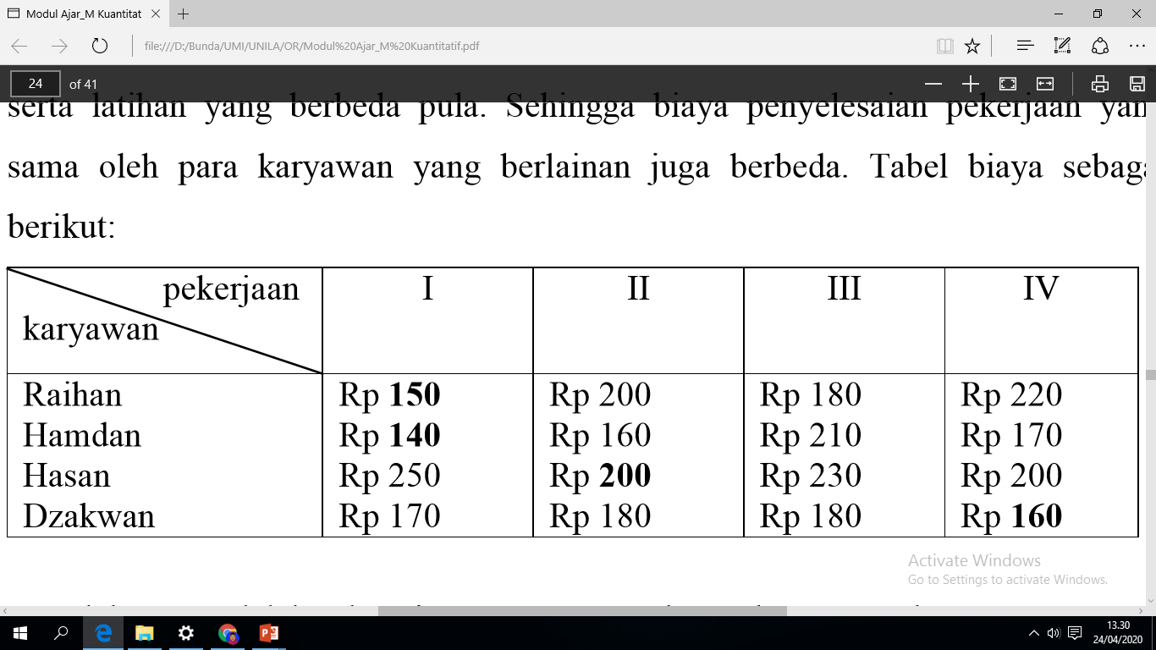
Langkah ke 1: buat tabel

Slide 4
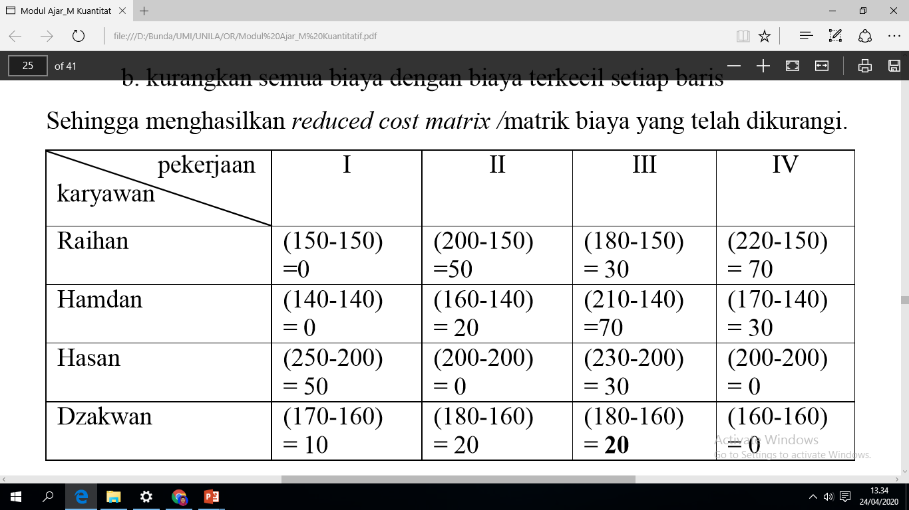
Langkah ke 2 Pengurangan baris , dengan cara:
A. Memilih biaya terkecil di setiap baris
B. kurangkan semua biaya dengan biaya terkecil setiap baris sehinggamenghasilkan reduced cost matrix/ matrik biaya yang telah dikurangi.

Slide 5
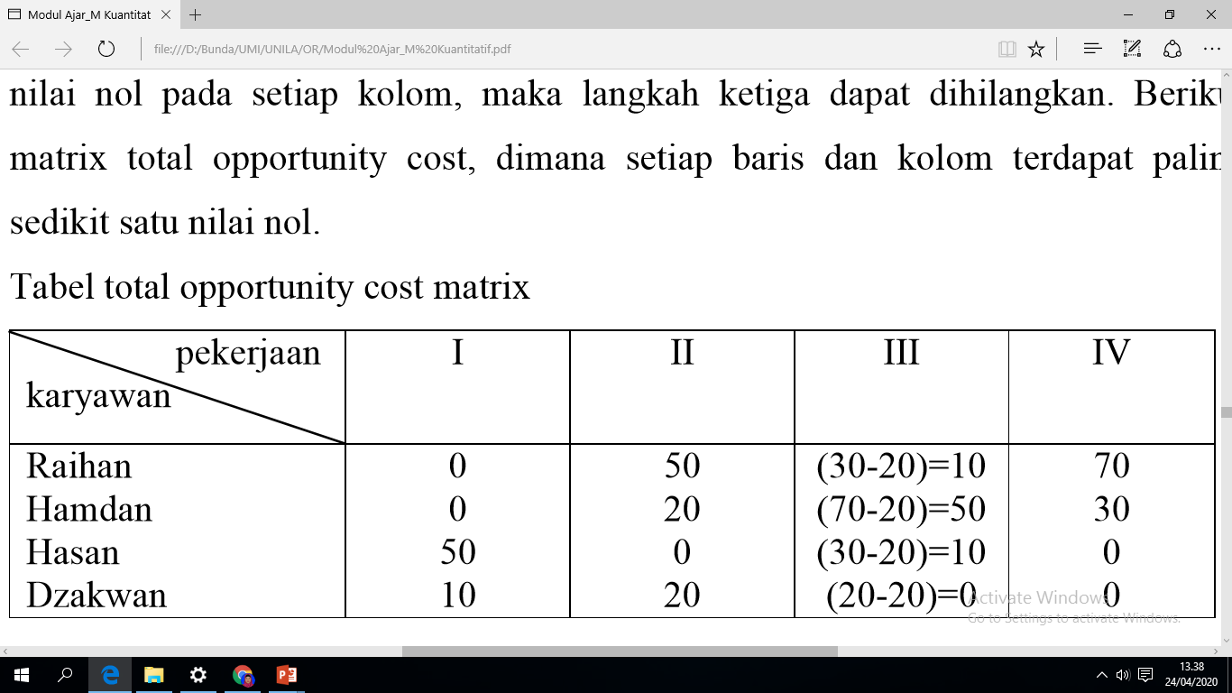
Langkah ke 3: Melakukan Pengurangan Kolom
Berdasarkan hasil tabel langkah 2, pilih biaya terkecil setiap kolom untuk mengurangi seluruh biaya dalam kolom-kolom tersebut.
Pada contoh di atas hanya dilakukan pada kolom III karena semua kolom lainnya telah mempunyai elemen yang bernilai nol (0).
Jika langkah kedua telah menghasilkan paling sedikit satu nilai nol pada setiap kolom, maka langkah ketiga dapat dihilangkan.
Berikut matrix total opportunity cost, dimana setiap baris dan kolom terdapat paling sedikit 1 nilai 0

Slide 6
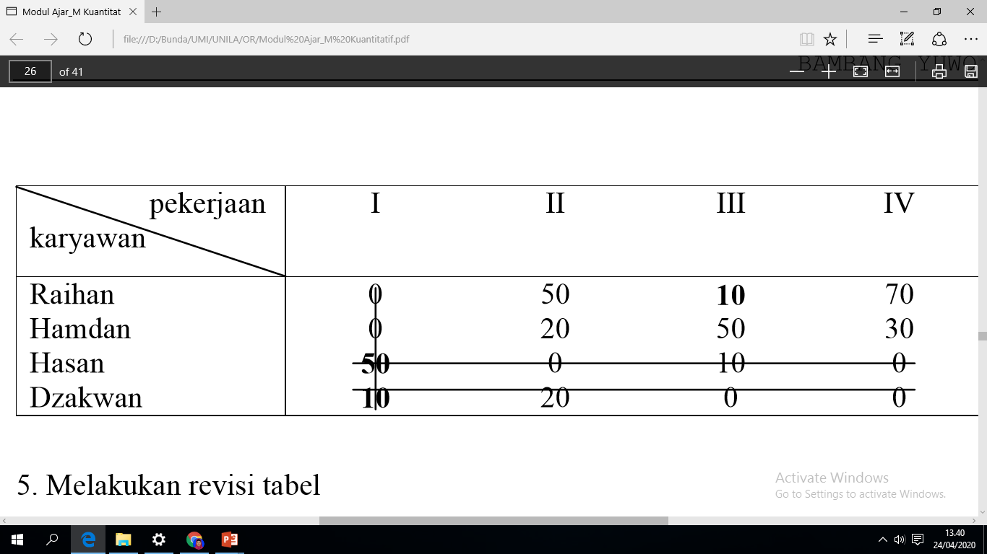
Langkah ke 4: Membentuk penugasan optimum
Prosedur praktis untuk melakukan test optimalisasi adalah dengan menarik sejumlah minimum garis horisontal dan/ atau vertikal untuk meliputi seluruh elemen bernilai nol dalam total opportunity cost matrix.
Jika jumlah garis sama dengan jumlah baris/ kolom maka penugasan telah optimal.
Jika tidak maka harus direvisi.

Slide 7
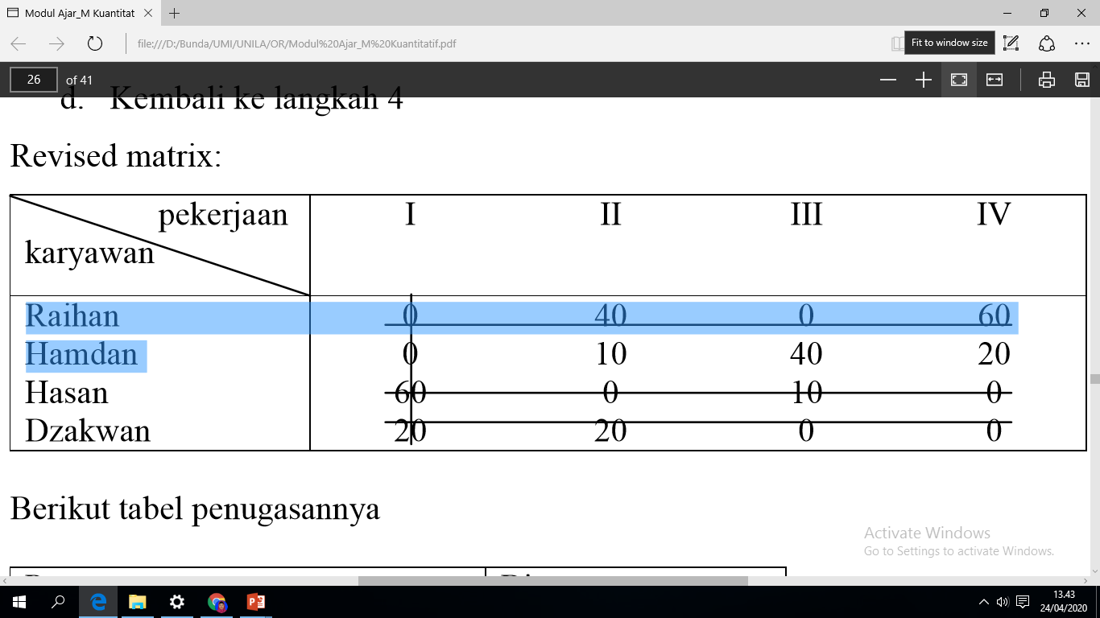
Langkah 5: Me-Revisi Tabel
a. Untuk merevisi total opportunity cost, pilih angka terkecil yang tidak terliput (dilewati) garis. (pada contoh di atas = 10)
b. Kurangkan angka yang tidak dilewati garis dengan angka terkecil (10)
c. Tambahkan angka yang terdapat pada persilangan garis dengan angka terkecil (10) yaitu (50) pada Hasan dan (10) pada Dzakwan.
d. Kembali ke langkah 4

Slide 8
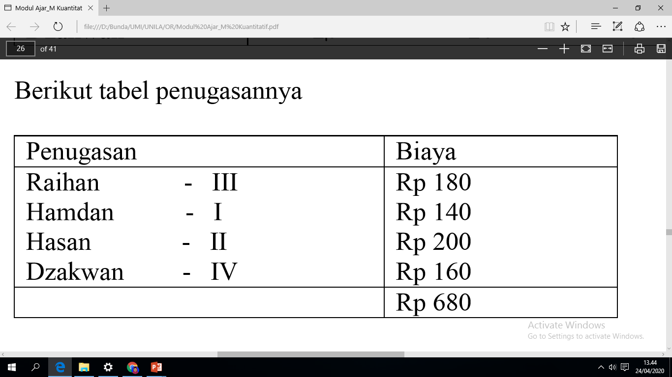
Langkah 6:

Slide 9
Kesimpulan?

